Slide 1
4
2
1
مراجعة
الدرس 4
الدرس 3
الدرس 2
الدرس 1

Slide 2




أيقونات توجيهية
خدو الكراسة
توجيهات الاستاد
خذوا الألواح
عرض فيديو
دفتر التمارين
دفاتر البحث

Slide 3
(ة)خاص بالأستاذ
برمجة الأسبوع الأول
الدرس 2
الدرس 1
خَاصَياتُ الْمُضَلَّعَاتِ الرُّباعِيّةِ- 1 -
التَّوازِي وَالتَعَامِدُ
الدرس 3
الدرس 3
حَلُّ الْمَسائل (وَضْعِيَّاتُ الْمُقَارَنَةِ)
خَاصَياتُ الْمُضَلَّعَاتِ الرُّباعِيَّةِ – 2-
مراجعة
مُراجَعَةً دُروسِ الْأَسْبوع (1)

Slide 4
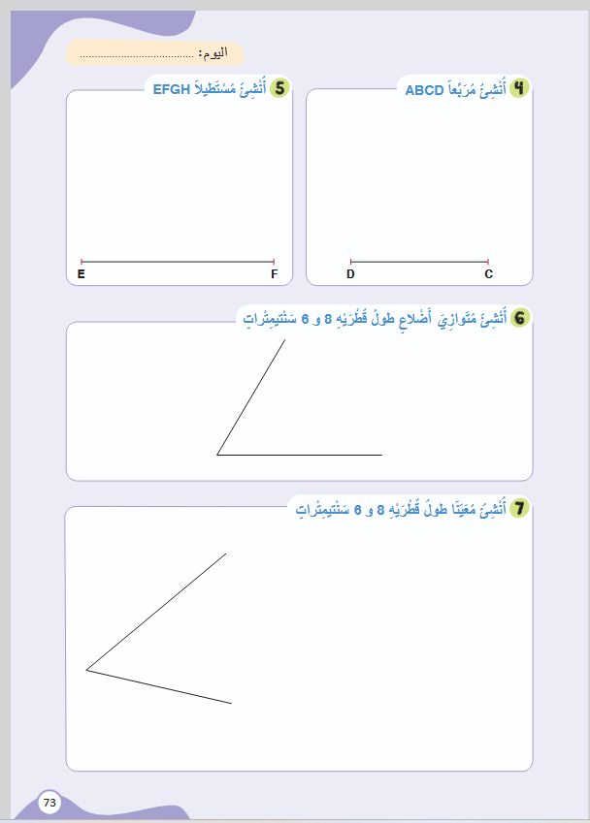
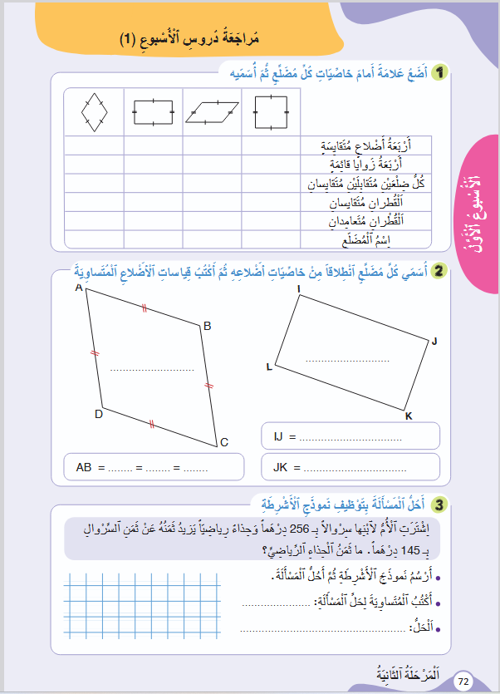
درس اليوم
(ة)خاص بالأستاذ
مًراجَعَة وَتَثْبيتُ دَروسِ الأُسْبوع1 .

Slide 5
(ة)خاص بالأستاذ
مراحل الدرس
1
افتتاح الدرس
1
10
1
2
  أنشطة المراجعة
40
1
4
اختتام الدرس
1
5

Slide 6
(ة)خاص بالأستاذ
عند نهاية الدرس
على الأقل 80% من المتعلمين سيكونون قادرين على:
تَعَرُّفِ وَإنْشاءِ مُسْتَقيمَيْنِ مُتَعامِدَيْنِ وَ مُسْتَقيمَيْنِ مُتَوازِيَّيْنِ؛
تَمْيِيزِ وإنشاءِ المُضَلَّعاتِ الرُّباعِيَّةِ حَسَبَ أَضْلَاعِها وَزَواياها وَأَقْطارِها؛
حَلِّ الْمَسَائلِ – وَضْعياتُ الْمُقارَنَة.

Slide 7



    مرحباً يا أصدقاء. اليوم، سنراجع ما تعلمناه.

Slide 8

(ة)خاص بالأستاذ
افتتاح الدرس
1
تصحيح الواجب المنزلي
الحساب الذهني

Slide 9
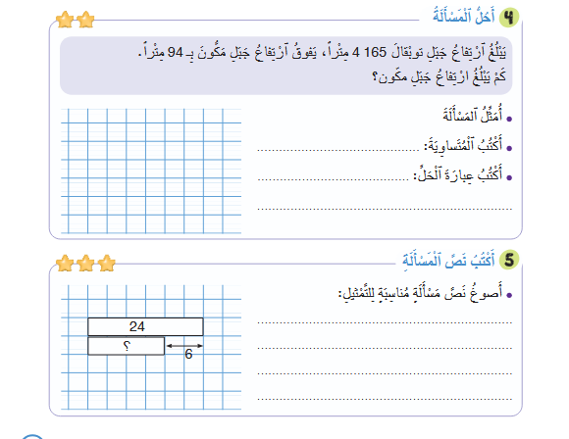
خذوا الكراسات الصفحة 71. لنصحح التمرين رقم 4.

Slide 10
صححوا؟.
4165
4165 – 94 = 4071
؟
94
يَبْلُغُ ارْتِفاعُ جَبَلِ مَكّون :4071 مِتْرًا

Slide 11
خذوا الكراسات الصفحة 72. لنصحح التمرين رقم 5.

Slide 12
من يقرأ نص مسألته؟ من يشرح كيف نصوغ مسألة مناسبة للتمثيل.

Slide 13
صححوا.
مِثالٌ:
لَدَى عَلي 24 كُرَةً وَعَدَدُ كَدُراتِ سامي يَقِلُّ بِ 6 كُراتٍ .
كَمْ عَدَدُ كُراتِ سَامي ؟

Slide 14
(ة)خاص بالأستاذ
افتتاح الدرس
1
تصحيح الواجب المنزلي
الحساب الذهني

Slide 15
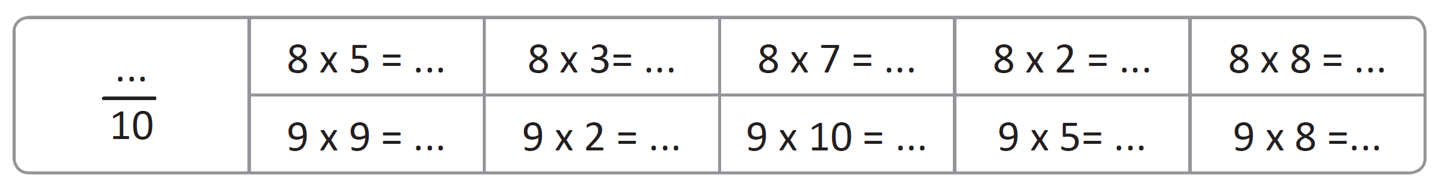
لديكم دقيقة واحدة لإنجاز هذه العمليات على كراسات الحساب الذهني

Slide 16
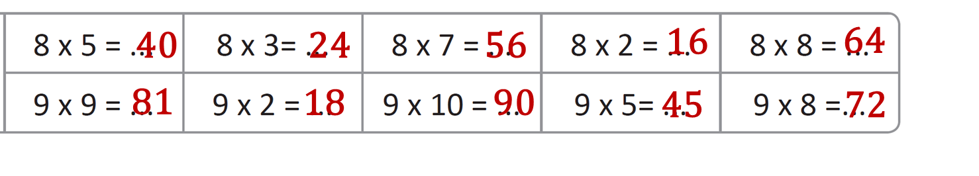
صححوا في دقيقة.

Slide 17
(ة)خاص بالأستاذ
ممارسة موجهة
2
  النشاط 1

Slide 18
خذوا الألواح.

Slide 19
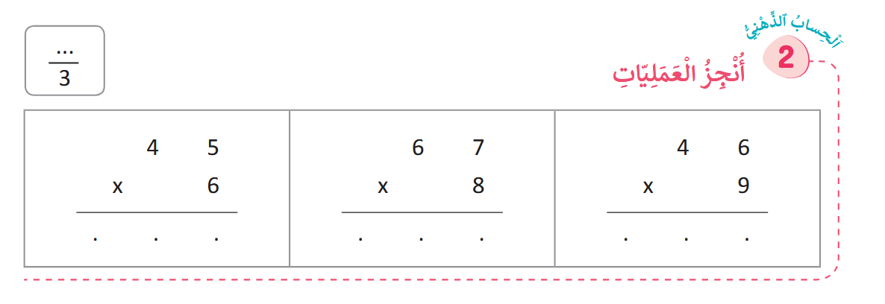
أنجزوا العملية التالية .

Slide 20
ارفعوا ألواحكم.

Slide 21
صححوا. من يذكر بطريقة وضع وانجار عملية الضرب
5
4
1
4

Slide 22
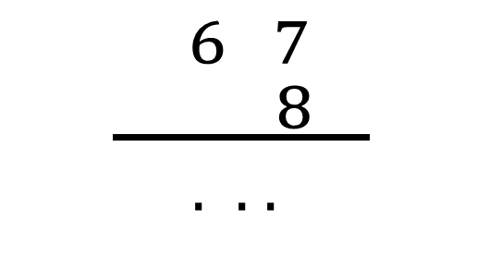
أنجزوا العملية التالية على الألواح :
x
$\frac{\begin{aligned} 6 7 \\ 8 \end{aligned}}{. . . }$

Slide 23
ارفعوا ألواحكم.

Slide 24
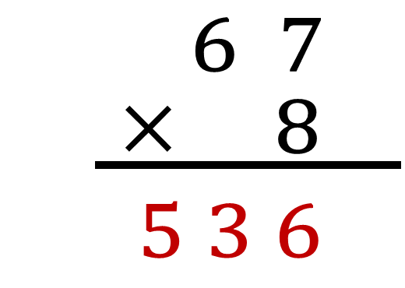
صححوا.
5
$\frac{\begin{aligned} 6 7 \\ × 8 \end{aligned}}{5 3 6 }$

Slide 25
(ة)خاص بالأستاذ
ممارسة موجهة
2
  النشاط 1
  النشاط 2
  النشاط3
  النشاط 4

Slide 26
خذوا الكراسات 72

Slide 27
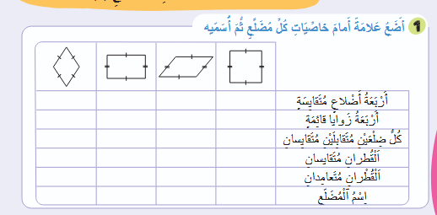
أنجزوا التمرين رقم 1 صفحة 72.

Slide 28
صححوا. من يشرح لنا كيف توصل إلى الجواب؟ من يذكرنا بالخطوات المتبعة.
×
×
×
×
×
×
×
×
×
مُعَيّنٌ
مُسْتطيلٌ
مُتوازي الأَضْلاعِ
مُرَبَّعُُ

Slide 29
(ة)خاص بالأستاذ
ممارسة موجهة
2
  النشاط 1
  النشاط 2
  النشاط3
  النشاط 4

Slide 30
خذوا الكراسات 72

Slide 31
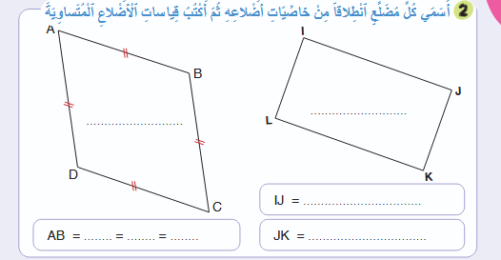
في التمرين رقم 2،سموا كل مضلع واكتبوا قياسات الاضلاع .

Slide 32
صححوا. من يشرح لنا كيف توصل إلى الجواب؟ من يذكرنا بالخطوات المتبعة.
.
مُسْتَطيلٌ
مُعَيّنٌ

Slide 33
(ة)خاص بالأستاذ
ممارسة موجهة
2
  النشاط 1
  النشاط 2
  النشاط3
  النشاط 4

Slide 34
خذوا الكراسات 73

Slide 35
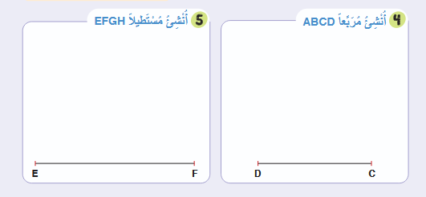
أنجزوا التمرين رقم 4 و 5 الصفحة 73.

Slide 36
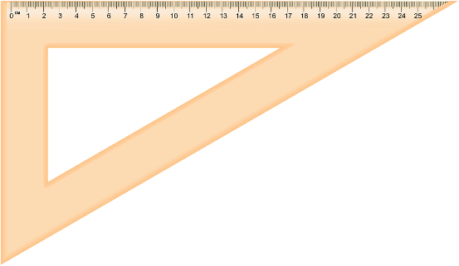
صححوا. من يشرح لنا كيف توصل إلى الجواب؟ من يذكرنا بالخطوات المتبعة.

Slide 37
(ة)خاص بالأستاذ
ممارسة موجهة
2
  النشاط 1
  النشاط 2
  النشاط3
  النشاط 4

Slide 38
خذوا الكراسات الصفحة 72 التمرين رقم3.

Slide 39
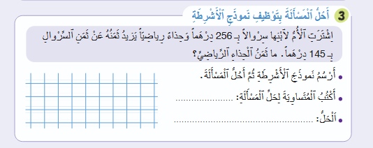
افهموا المسألة ، تخيلوا شريطها، ثم حلوها.

Slide 40
صححوا.
2
؟
256 + 145 = 401
256
145
ثَمَنُ الْحِداءِ الرّياضيِّ: dh401

Slide 41
(ة)خاص بالأستاذ
اختتام الدرس
5

Slide 42
انتبهوا جيدا ! أكملوا في المنزل الأنشطة التي لم نقم بإنجازها في الصفحتين 72و 73

Slide 43


إلى اللقاء.أكملوا إنجاز ما تبقى من التمارين في المنزل.

Slide 44


(ة)خاص بالأستاذ
(ة)خاص بالأستاذ
بناء على إنجازات المتعلمين خلال الممارسة المستقلة

